Slide 1
导航与空天通信
(九)

Slide 2
九、GNSS定位与距离测量概述

Slide 3
卫星导航定位的原理
GNSS定位依据的是空间几何三点定位原理。
为了消除时差引入的误差，GNSS系统技术上采取四星定位。
定位除依据星座的几何构图外，还必须有准确的定时。
GNSS卫星导航系统的定位精度取决于卫星和用户间的几何结构、卫星星历精度、GNSS系统时同步精度、测距精度和机内噪声等诸因素的组合。

Slide 4
卫星导航定位的过程
跟踪、选择卫星、接收选定卫星的信号。
解读、解算出卫星位置。
测量得到卫星和用户之间的相对位置。
解算得到用户的最可信赖位置。

Slide 5
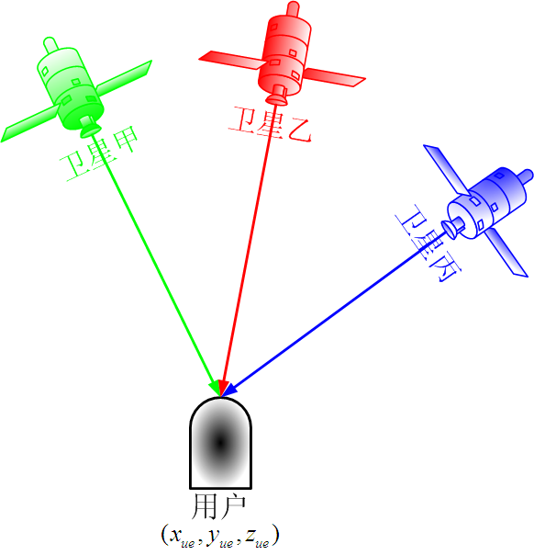
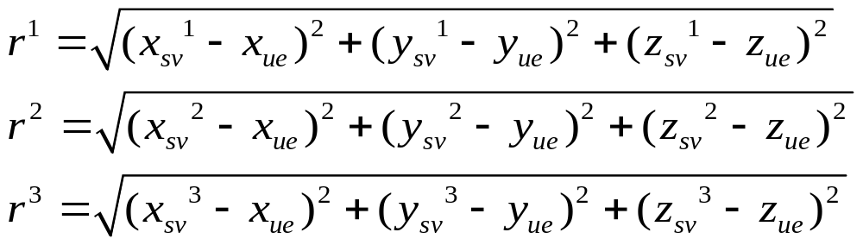
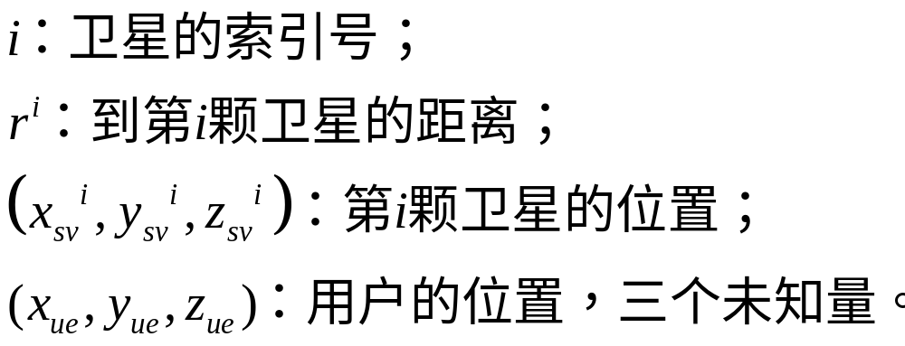
三个未知量需要三个方程

Slide 6
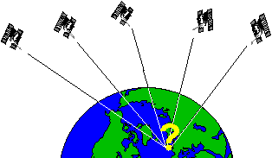

GNSS定位的基本原理
需解决的两个关键问题
  如何确定卫星的位置
  如何测量出站星距离
？

Slide 7
GNSS系统的实质（关键），是要得到用户（载体）的高精度的瞬时位置。若根据前面在概论中所描述的几何模型，定位过程就是：
  首先，根据卫星广播的星历，计算出第i颗卫星的准确位置x_{i}，y_{i}，z_{i}；
  其次，根据测量的码伪距或相位的伪距，计算出用户与第i颗卫星之间的相对距离；
  最后，根据导航方法计算出用户的三维位置x，y，z。

Slide 8
测距方法
  伪距测量（伪码测距）：测量GPS卫星发射的测距码信号到达用户接收机的传播时间。
  载波相位测量：测量具有载波多普勒频移的GPS卫星载波信号与接收机产生的参考信号之间的相位差。
  多普勒测量：由积分多普勒计数得出的伪距。
    所需观测时间较长，一般数小时，同时观测过程中，要求接收机的震荡器保持高度稳定。

Slide 9
确定时间的必要性
至少有两个原因用户需要知道精确的时间：
用户通过测量卫星信号的延迟来确定与卫星之间的距离。
卫星、用户以及它们所在的坐标系（固定在地球上）都是运动的。它们的位置都需要时间来确定。

Slide 10
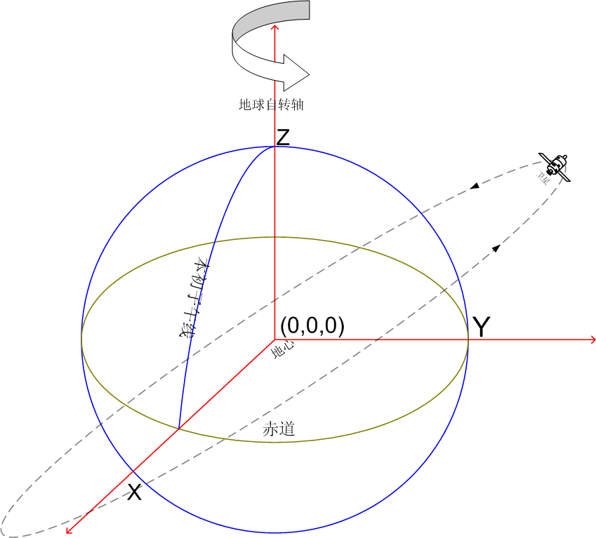
假设用户的时钟慢千分之一秒，于是延迟就多了0.001秒，所测量得的距离也就多了三百公里。
GPS卫星的速率大约是每秒3.87公里。赤道上一点由于地球自转移动的速率是每秒456米。所以以上千分之一秒的误差将引起大约3870*0.001=3.87米的误差。

Slide 11
被测点接收机与卫星之间的距离是：
R²＝ （x1－x）²＋（y1－y）²＋（z1－z）²
式中：X，Y，Z为被测点坐标值，是待求解的未知数；
R的测定与时间量有关，而用户便携接收机一般不可能有十分准确的时钟，因此由它测出的卫星信号在空间的传播时间也是不准确的，因而测出的距卫星的距离也不准确，这种距离叫做伪距（PR）。

Slide 12
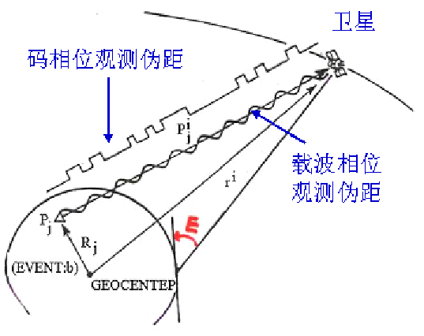
由码相位观测所确定的伪距简称测码伪距。
由载波相位观测所确定的伪距简称为测相伪距。
对于某颗卫星：r 是已知值 P 是测量值 R 是未知值

Slide 13
接收机的时钟与卫星导航系统所用的时间差是一个定值，假设为Δt，那么上述公式就要改写成：
R＝ sqrt[（x₁－x）²＋（y₁－y）²＋（z₁－z）² ]＋Δt·c
式中，c是电波传播速度（光速）；Δt也是个未知数。
只要接收机能测出距四颗卫星的伪距，便有四个这样的方程，把它们联立起来，便可以解出四个未知量x、y、z和Δt，即能求出接收机的位置并告诉它准确的时间。

Slide 14
十、利用测距码测定卫地距

Slide 15
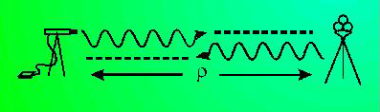
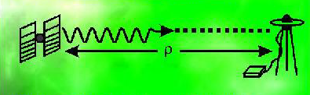
测距方法
双程测距
用于电磁波测距仪
单程测距
用于GPS

Slide 16


测距码
C/A码（测距时有模糊度）
P码

Slide 17

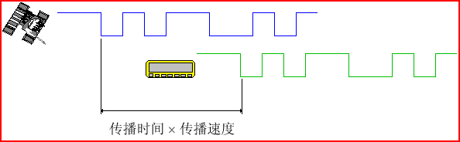
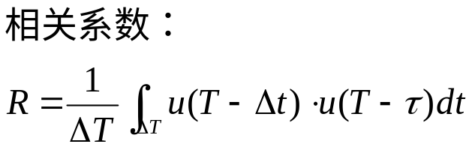
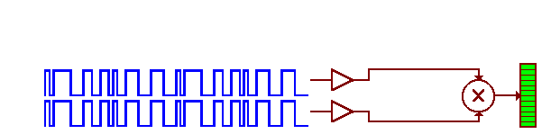
测距码测距原理
距离测定的基本思路
信号（测距码）传播时间的测定
信号传播时间
信号传播时间的测定

Slide 18
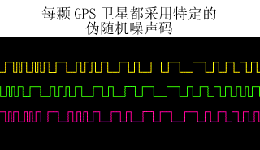

利用测距码测距的必要条件
  必须了解测距码的结构
利用测距码进行测距的优点
  采用的是CDMA（码分多址）技术
  易于捕获微弱的卫星信号
  可提高测距精度
  便于对系统进行控制和管理（如AS）
每颗GPS卫星都采用特定的
伪随机噪声码
微弱信号的捕获

Slide 19
伪码测距与码元宽度的关系：
测量分辨率很大程度上取决于码元宽度；
码速越高，码元宽度越小，分辨率越好：
  P码速为10.23Mb/s,C/A码速率为1.023Mb/s,
  码元宽度 P码：29.3m C/A码； 293.05m
  分辨率可达码元宽度的1/64 ~ 1/100
  P码分辨率较C/A码高10倍。

Slide 20

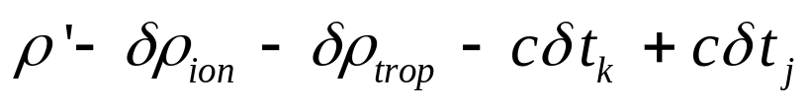
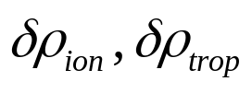

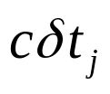
伪码测距的过程
通过测量GPS卫星发射测距码到达接收机的传播时间，从而算出接收机到卫星的距离：ρ’=Δt·c
实际距离 =
  ——电离层和对流层改正；
  ——接收机时钟相对于标准时间的偏差；
  ——卫星时钟相对于标准时间的偏差。
C/A码伪距（20米精度）、P码伪距（2米精度）

Slide 21
当观测卫星数大于4时可采用最小二乘法计算接收机的 位置坐标的最或然值(最可靠值 )
  对某一量进行多次观测，各次观测的结果总是互不一致只有在观测次数无限增大时，其平均值即趋近于该量的真值。
  在实际工作中不可能进行无限次观测，因而根据观测结果所得到的仅是相对真值，它就是该量的最或然值。
  对一个未知量进行一组同精度观测，其简单平均值就是该量的最或然值；当不同精度时，加权平均值就是该量的最或然值，对于较复杂的问题，最或然值可按最小二乘法原理求解。

Slide 22
十一、载波相位测量

Slide 23





利用载波相位测量的原因
测距码: C/A码 P码
【低精度导航应用】
载波相位: L₁载波 ( ) L₂载波( )
【高精度定位应用】

Slide 24
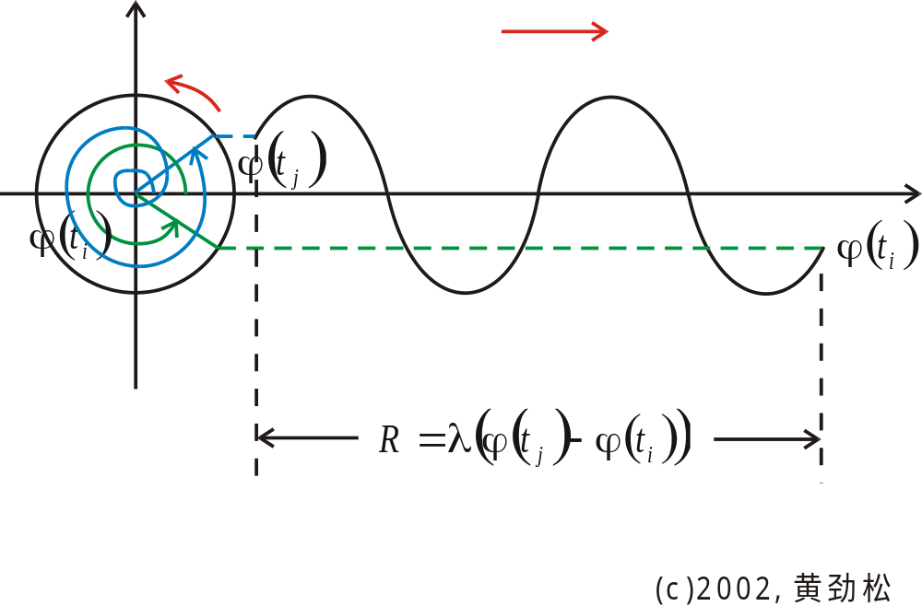
载波相位测量

Slide 25
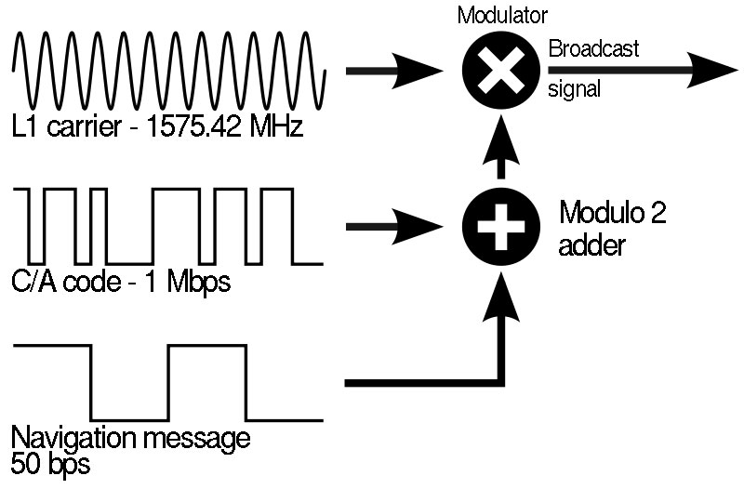
载波相位测量的关键技术－重建载波
接收到的卫星信号
调制波、相位不连续
解调
去掉测距码和导航电文
码相关法
互相关技术
平方法
Z跟踪技术
重建的载波信号

Slide 26
码相关法
方法：
接收机产生的复制码对接收到的卫星信号再进行一次二进制相位调制，可以将测距码去掉，仅留下载波和导航电文；
由于载波和导航电文的频率相差悬殊，可容易地用滤波器将二者分离。
特点：
优点
可同时获得伪距观测值（C/A）、导航电文和全波长的载波；
用复制码（强）去乘卫星信号（弱），得到结果的信噪比较好。
缺点
需要知道测距码的结构。

Slide 27


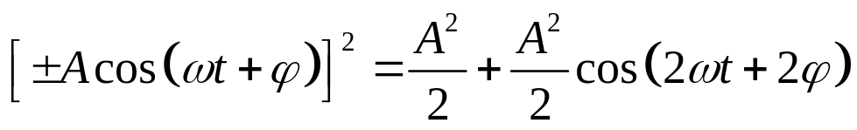
平方法
方法：
卫星信号自乘
特点：
优点
不需要知道测距码的结构。
缺点
平方过程中同时去掉了测距码和导航电文；
恢复的是半波长载波，其整周模糊度更难确定；
卫星信号（弱）自乘，得到结果的信噪比较差。

Slide 28
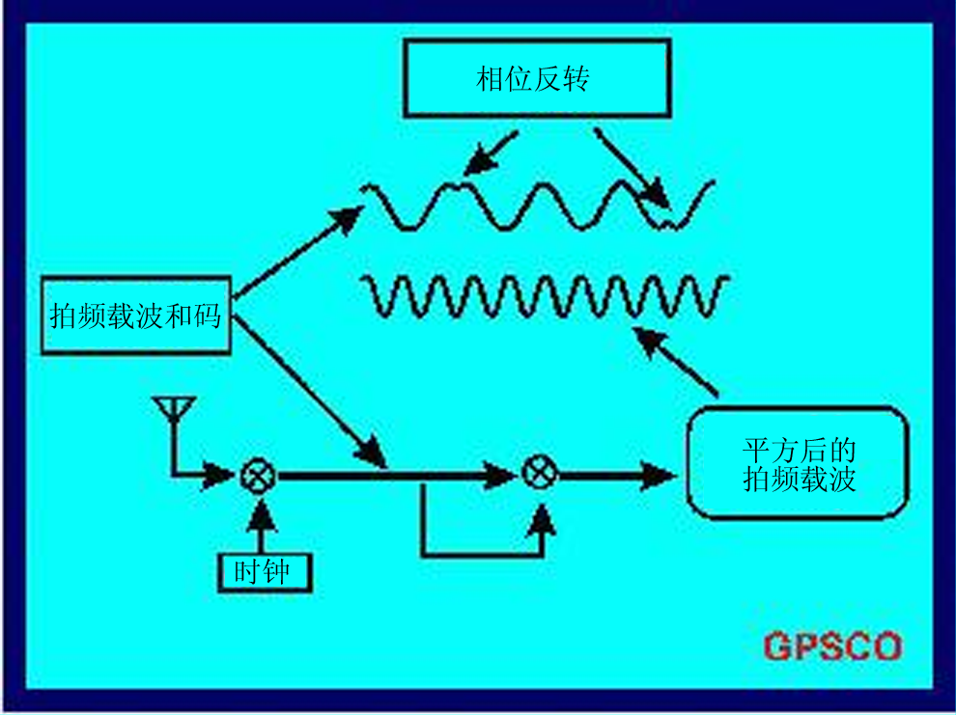
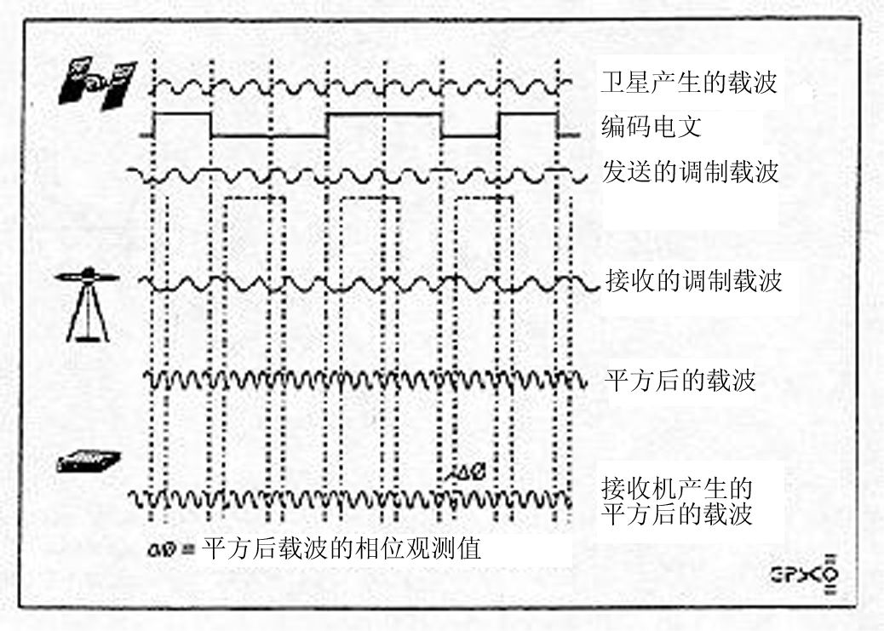

Slide 29


互相关法
方法：
对C/A码仍采用码相关法恢复全波长的L₁载波；
利用载波频率不同造成的电离层延迟不同，通过相关性分析得到L₁和L₂两信号的伪距差及载波相位差；
特点：
优点
无需了解Y码的结构，可同时获得双频伪距观测值（C/A、P'₂)、导航电文和全波长的L₁和L₂载波；
缺点
卫星信号Y₁（弱）与卫星信号Y₂（弱）自乘，得到结果的信噪比较差。

Slide 30
Z跟踪技术
方法：
将P(Y)码重新分解为P码和W码；
接收机产生复制码，利用码相关法去掉P码，可获得全波长的L₁和L₂载波；
特点：
优点
可同时获得双频伪距观测值（C/A、P₁、 P₂) 、导航电文和全波长的L₁和L₂载波；
用复制码（强）去乘卫星信号（弱），得到结果的信噪比较好。

Slide 31
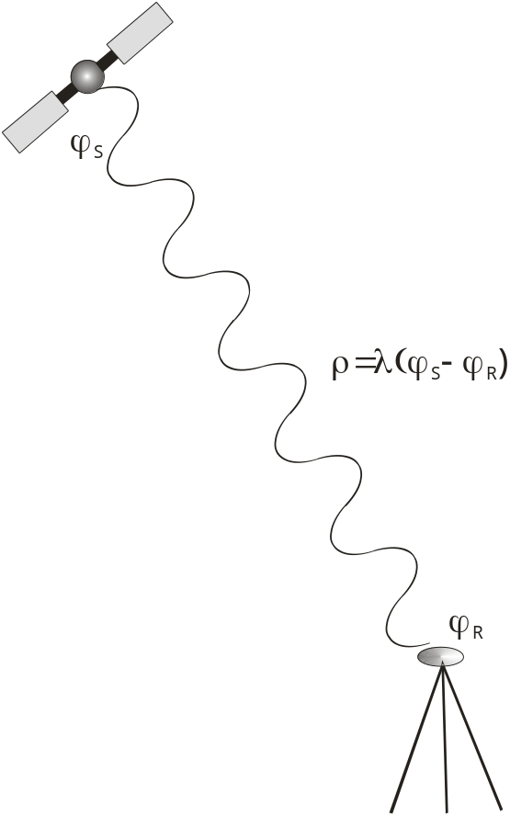
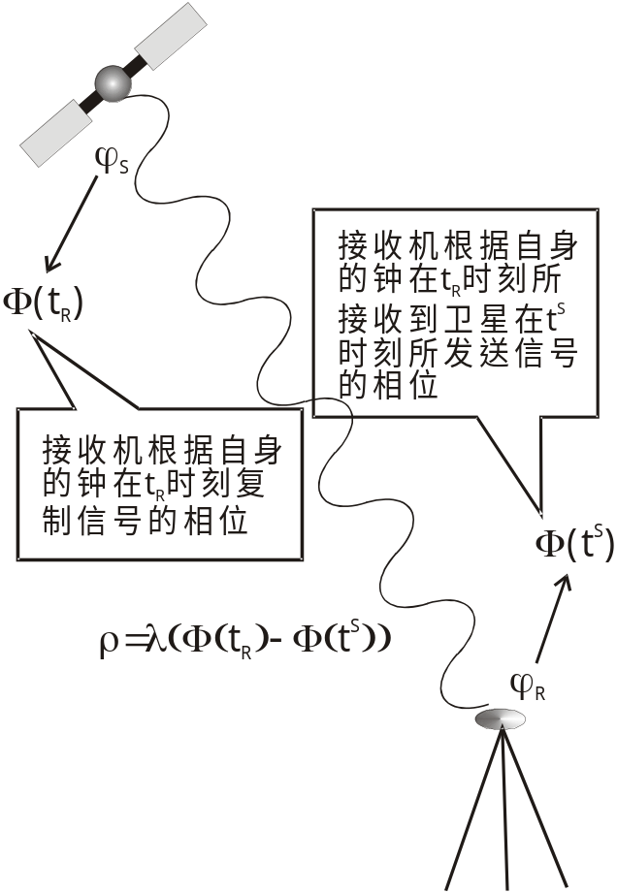
GPS载波相位测量的基本原理
理想情况
实际情况

Slide 32

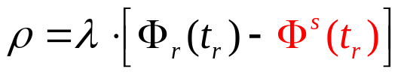


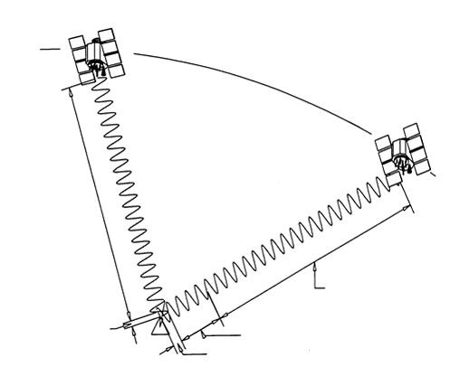









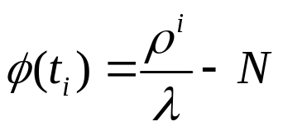

时刻
整
周
模
糊
度
鉴相器
t
时刻
1
多普勒计数器
整
周
模
糊
度
鉴相器
时刻
实际观测值

Slide 33
载波相位测量的特点
优点
  精度高，测距精度可达0.1mm量级
难点
  整周未知数问题
  整周跳变问题

Slide 34
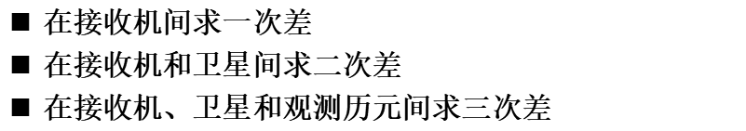
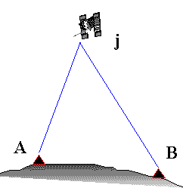
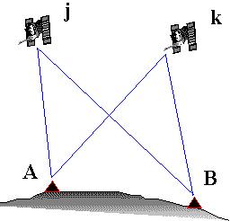
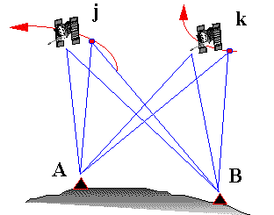



距离求解
单差
双差
三差

Slide 35
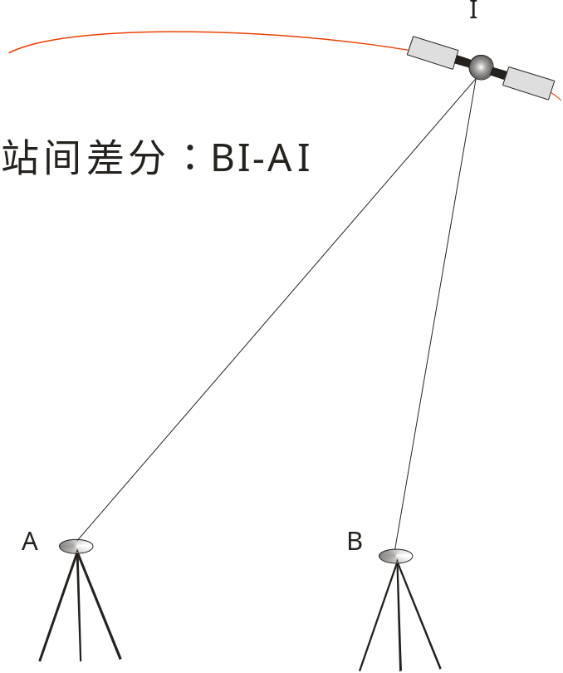
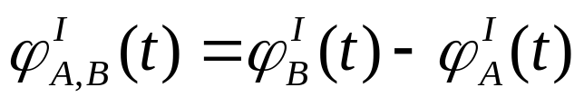
在接收机间求一次差
求差方式
  同步观测值在接收机间求差
数学形式
特点
  消除了卫星钟差影响
  削弱了电离层折射影响
  削弱了对流层折射影响
  削弱了卫星轨道误差的影响

Slide 36
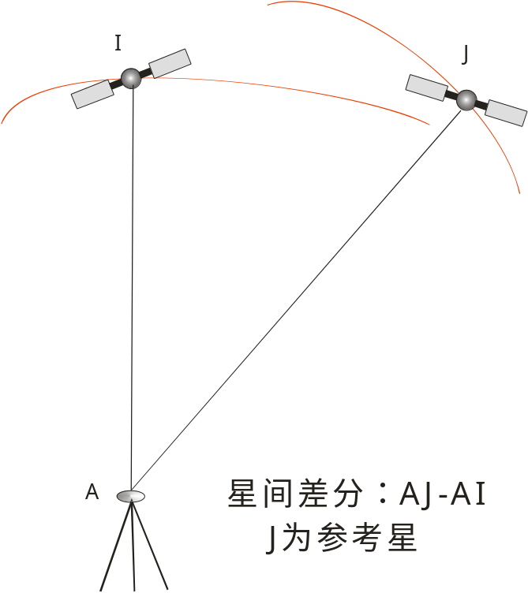
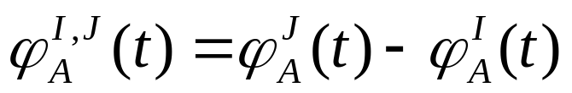
在接收机和卫星间求二次差
求差方式
  同步观测值在卫星间求差
数学形式
特点
  消除了接收机钟差的影响
GPS数据处理软件采用了双差观测值模型

Slide 37
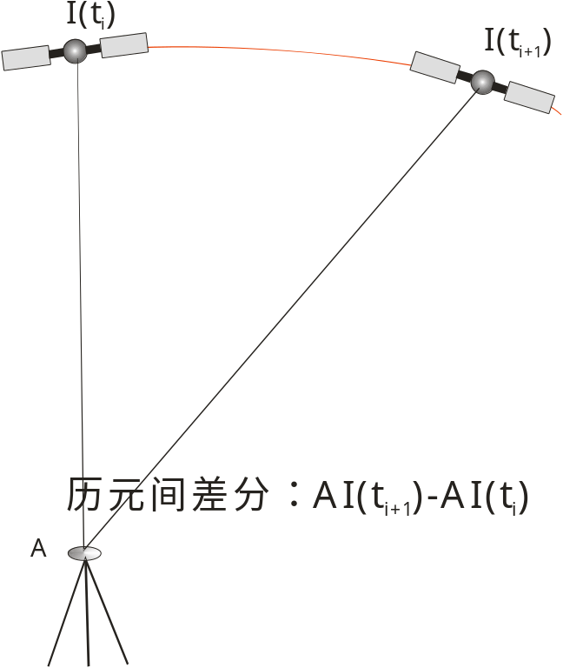
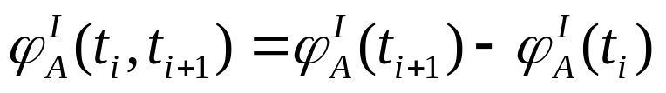
在接收机、卫星和观测历元间求三次差
差分方式
  观测值在间历元求差
数学形式
特点
  消去了整周未知数参数

Slide 38
载波相位测量的主要问题
无法直接测定卫星载波信号在传播路径上相位变化的整周数，存在整周不确定性问题。
在接收机跟踪GPS卫星进行观测过程中，常常由于接收机天线被遮挡、外界噪声信号干扰等原因，还可能产生整周跳变现象。
有关整周不确定性问题，通常可通过适当数据处理而解决，但将使数据处理复杂化。

Slide 39
在一个历元的观测方程中，包含3个接收机坐标未知参数，1个初始整周模糊度，1个接收机钟差。接收机同时接收j个卫星，就有4+j个未知参数，所以无法一个历元定位，即不能实时定位。
静态定位，可观测多个历元，接收机钟差随历元不同发生变化，用一个二阶或三阶多项式描述。

Slide 40
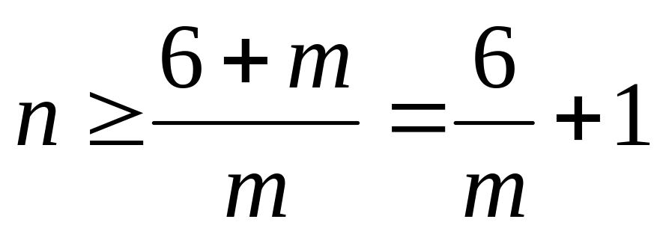
若观测n个历元，每个历元观测m颗卫星,有nm个观测值。未知参数包含3个坐标改正参数，3个接收机钟差参数以及m个整周模糊度,共(6+m)个。为求解，必须mn大于等于6+m

Slide 41
十二、周跳的探测与修复

Slide 42
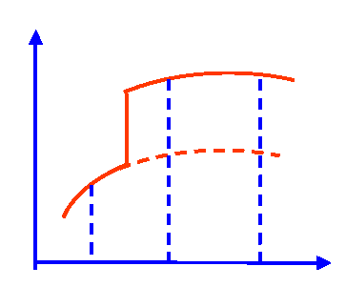
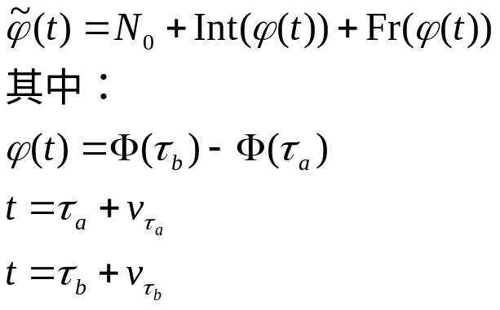
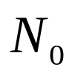

整周跳变（周跳 – Cycle Slips）
周跳
在某一特定时刻的载波相位观测值为
如果在观测过程接收机保持对卫星信号的连续跟踪，则整周模糊度 将保持不变，整周计数 也将保持连续，但当由于某种原因使接收机无法保持对卫星信号的连续跟踪时，在卫星信号重新被锁定后， 将发生变化，而 也不会与前面的值保持连续，这一现象称为整周跳变。
ϕ
T

Slide 43
产生周跳的原因
信号被遮挡，导致卫星信号无法被跟踪
仪器故障，导致差频信号无法产生
卫星信号信噪比过低，导致整周计数错误
接收机在高速动态的环境下进行观测，导致接收机无法正确跟踪卫星信号
卫星瞬时故障，无法产生信号

Slide 44
周跳的特点
只影响整周计数 － 周跳为波长的整数倍
将影响从周跳发生时刻（历元）之后的所有观测值
周跳
ϕ
T
周跳将使周跳发生后的
所有观测值包含相同的
整周计数错误

Slide 45
解决周跳问题的方法
探测与修复
  设法找出周跳发生的时间和大小
参数法
  将周跳标记出来，引入周跳参数，进行解算

Slide 46
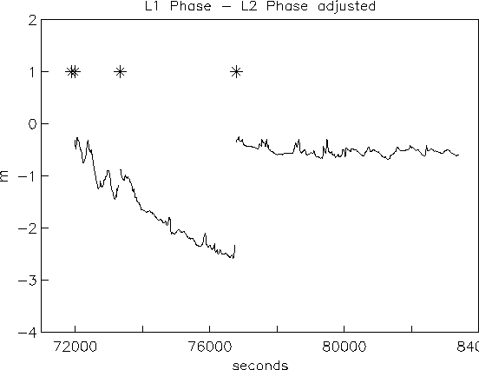

周跳的探测、修复方法
屏幕扫描法
  方法：人工在屏幕上观察观测值曲线的变化是否连续。
  特点
    费时、只能发现大周跳。
    由于原始的载波观测值变化很快，通常观察的是某种观测值的组合，如 。

Slide 47
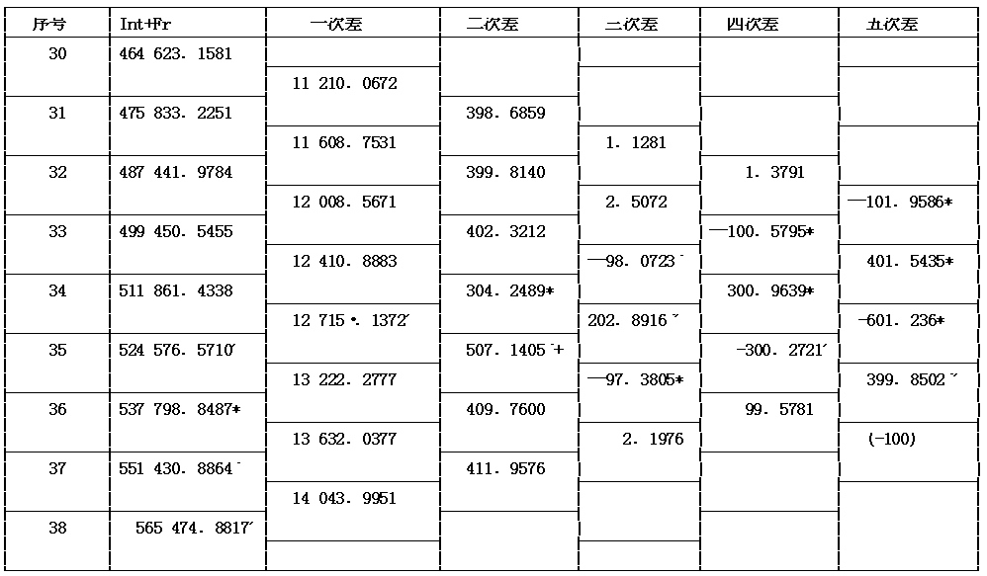
高次差法

Slide 48
高次差法的原理
  由于卫星和接收机间的距离在不断变化，因而载波相位测量的观测值N₀+Int(ф) +Fr(ф)也随时间在不断变化。
  但这种变化应是有规律的，平滑的。周跳将破坏这种规律性。
  对于GPS卫星而言，当求至四次差时，其值已趋向于零。残留的四次差主要是由接收机的钟误差等因素引起的。

Slide 49
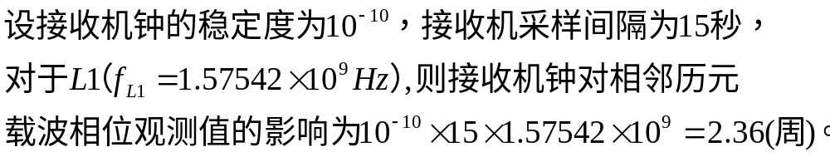
高次差法的问题
  接收机钟差对此方法有效性的影响
  克服接收机钟差影响的方法 － 卫星间求差

Slide 50
高次差法的问题
  即使发现相位观测值中存在数周的不规则变化，也很难判断是否存在周跳。
  所以双差观测值被广泛采用。

Slide 51
多项式拟合法：
  为了便于用计算机计算，常采用多项式拟合的方法。即根据n个相位测量观测值拟合一个n阶多项式，据此多项式来预估下一个观测值并与实测值比较，从而来发现周跳并修正整周计数。
  这种方法实质上和上面介绍的高次差法是相像的，但便于计算。

Slide 52
多项式拟合法的应用特点
  由于四次差或五次差一般巳呈偶然误差特性，无法再用函数来加以拟合，所以用多项式拟合时通常也只需取至4—5阶即可。
  观测值可以是真正的（非差）相位观测值，也可以是经线性组合后的虚拟观测值：单差观测值和双差观测值。

Slide 53
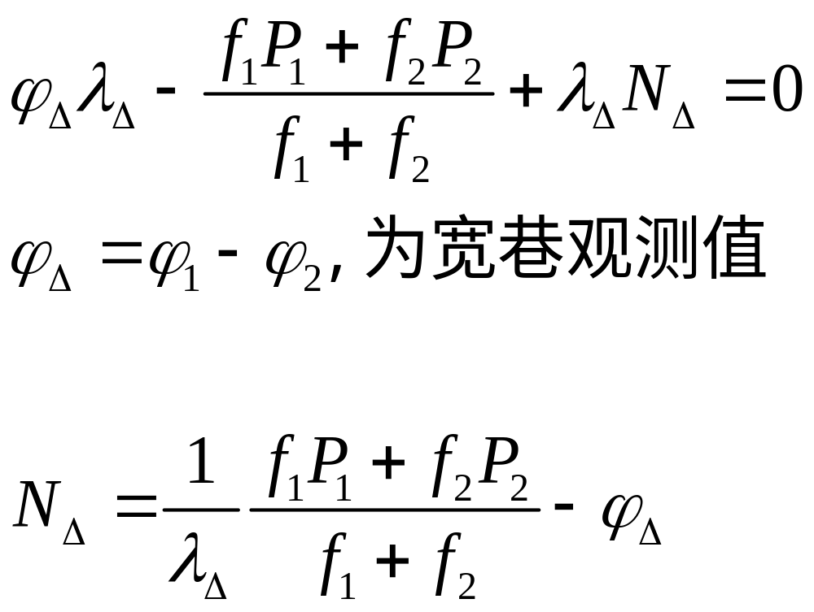
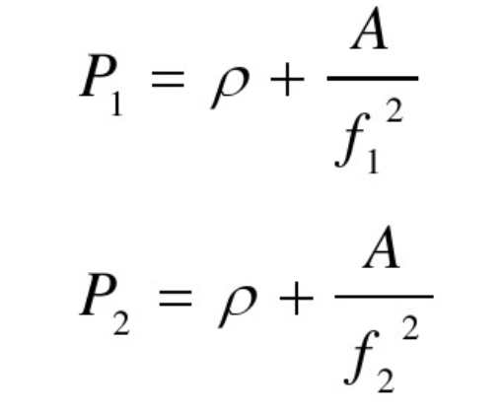
MW（宽巷组合）观测值法

Slide 54
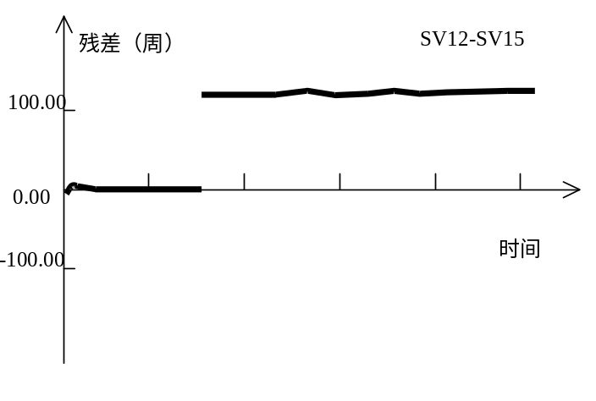
残差法
  方法
    根据平差后的残差，进行周跳的探测与修复
  特点
    可以发现小周跳
载波相位双差观测值的残差图

